Slide 1

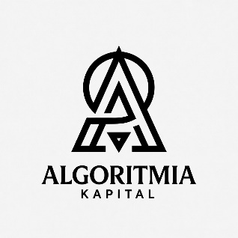
ALGORITMIA KAPITAL
Servicios Profesionales de Criptoactivos
Más de 15 años de experiencia navegando los mercados cripto. Desde la educación hasta la gestión patrimonial, te acompañamos en cada paso de tu viaje digital con seguridad, conocimiento y visión a largo plazo.

Slide 2





Educación y Asesoramiento Inicial
Comenzamos estableciendo bases sólidas. La educación es la piedra angular de toda inversión exitosa en criptoactivos.
Consultoría de Inmersión
Sesión personalizada para entender tecnología blockchain, gestionar riesgos y calibrar expectativas realistas desde el primer día.
Plan Personalizado
Estrategia de inversión ajustada a tu horizonte temporal, perfil de riesgo único y objetivos financieros específicos.
Due Diligence
Análisis exhaustivo de proyectos: equipos, tecnología, tokenómica y viabilidad antes de comprometer tu capital.
Talleres Especializados
Desde "Cripto para Principiantes" hasta "DeFi Avanzado" y "Seguridad Integral" para todos los niveles.

Slide 3

Gestión Operativa y Transaccional
Configuración y Seguridad de Wallets
Asesoría en selección: Ledger, Trezor, MetaMask, Phantom
Configuración segura con respaldo de frases semilla Protocolos multisig para grandes patrimonios Auditorías de seguridad personalizadas
Optimización de Costos
Selección estratégica de redes para minimizar fees Uso de capas 2: Arbitrum, Polygon, Lightning Network Timing óptimo de transacciones en Ethereum y Bitcoin
Gestión de Transacciones
Ejecución profesional en exchanges y OTC
Estrategias DCA (dollar-cost averaging) automatizadas Retiro seguro a wallets personales
Envíos Internacionales
Transferencias transfronterizas con stablecoins
Conversión a moneda local mediante partners regulados
Cumplimiento normativo y prevención de problemas legales

Slide 4

Inversión Activa y Pasiva
Construimos portafolios diversificados que generan valor tanto por apreciación como por rendimiento pasivo.
01 02
Portafolios Diversificados
Allocación estratégica entre blue- chips (BTC, ETH), cap media (SOL, AVAX) y small caps selectas con rebalanceo periódico basado en análisis macroeconómico.
Yield Generation
Staking seguro en PoS (Ethereum, Solana, Cardano), provisión de liquidez en DeFi con gestión activa del riesgo impermanente, y lending colateralizado en Aave y Compound.
03
Estrategias Avanzadas
Trading algorítmico básico (DCA bots, grid trading), acceso prioritario a IDOs/IEOs, y airdrop farming estratégico en nuevos ecosistemas.

Slide 5




Seguridad y Protección de Activos
Auditoría de Seguridad
Revisión completa de tus prácticas, dispositivos y configuración de wallets para identificar vulnerabilidades antes de que se conviertan en problemas.
Recuperación de Fondos
Asistencia especializada en casos de envíos erróneos, claves comprometidas o fondos bloqueados, aplicando técnicas avanzadas cuando sea posible.
Monitoreo de Amenazas
Alertas en tiempo real sobre hacks, scams y vulnerabilidades en proyectos de tu portafolio. Te mantenemos un paso adelante del riesgo.
Plan de Sucesión Digital
Creación de protocolos hereditarios seguros para garantizar que tus criptoactivos lleguen a tus herederos sin complicaciones.

Slide 6
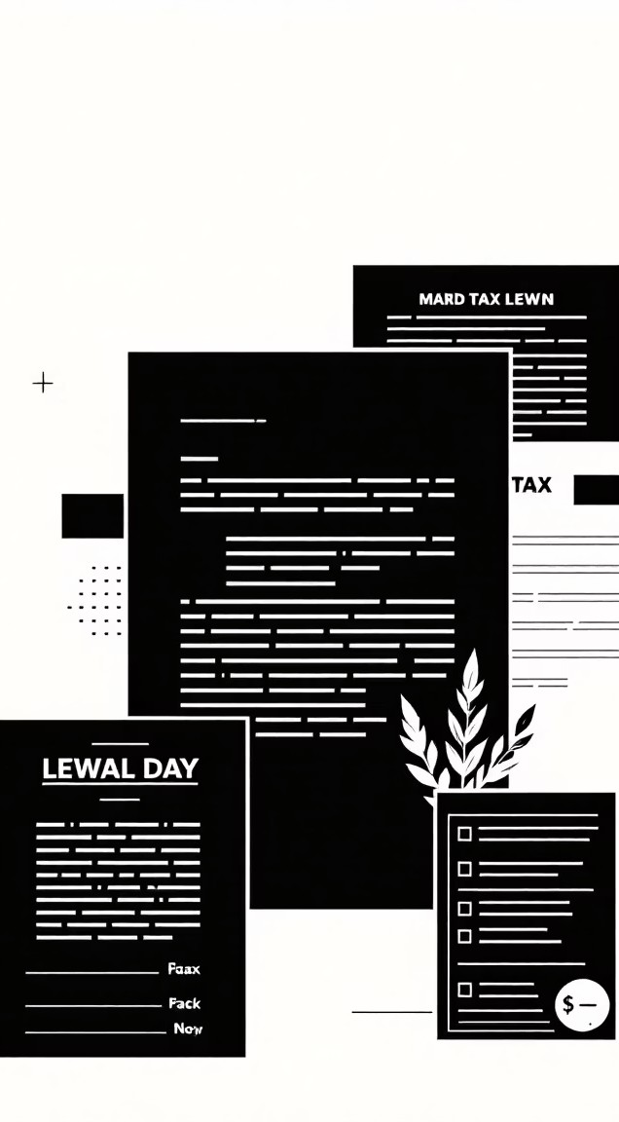
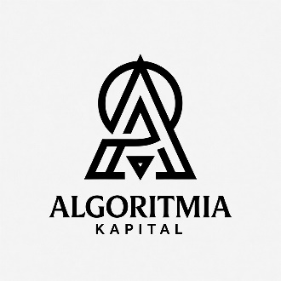
Cumplimiento Fiscal y Legal
Planificación Fiscal Estratégica
Estructuración inteligente de ganancias y pérdidas para optimizar tu carga tributaria dentro del marco legal vigente.
Reporte para Contadores
Documentación detallada y clara de todas las transacciones, facilitando declaraciones precisas ante las autoridades fiscales.
Asesoría Regulatoria Local
Interpretación actualizada de las leyes de criptoactivos en tu jurisdicción, adaptándonos a un panorama regulatorio en constante evolución.
Preparación para Auditorías
Organización completa de tu historial transaccional con herramientas como Koinly y CoinTracker para responder con confianza ante cualquier auditoría.

Slide 7



Servicios Corporativos e Institucionales
Integración de Pagos
Configuración completa de gateways para que tu empresa acepte criptoactivos de manera segura y eficiente.
Tesorería Corporativa
Conversión estratégica de parte de tu cash flow a activos digitales para protección contra inflación.
Tokenización de Activos
Asesoría especializada en la creación de tokens que representen activos reales de tu empresa.
Caso de éxito: Hemos ayudado a startups Web3 a gestionar sus treasuries y a empresas tradicionales a integrar pagos cripto, generando ahorros del 3-7% en costos de transacción internacional.

Slide 8
Investigación y Análisis Exclusivo
Reportes Mensuales
Análisis profundo de tendencias del mercado, evaluación de nuevos proyectos prometedores y movimientos macroeconómicos relevantes.
Alertas en Tiempo Real
Notificaciones instantáneas sobre eventos críticos que puedan afectar tu portafolio o presentar oportunidades de inversión.
Red de Expertos
Acceso directo a desarrolladores, fondos de capital riesgo y actores clave del ecosistema cripto para oportunidades exclusivas.

Slide 9
Gestión Patrimonial a Largo Plazo
Construyendo riqueza generacional con visión estratégica y disciplina probada a través de múltiples ciclos de mercado.
Portafolios "HODL" Generacionales
Enfoque en Bitcoin y Ethereum para horizontes de 10+ años, aprovechando el efecto compuesto y la
adopción institucional creciente.
1
2
Estrategias de Salida Escalonadas
Planes estructurados para tomar ganancias en mercados alcistas sin dejar dinero sobre la mesa ni salir demasiado pronto.
Diversificación entre Blockchains
Exposición equilibrada a Ethereum, Solana, capas 2 y ecosistemas emergentes para capturar innovación sin concentración excesiva.
3
4
Monitoreo de Ciclos de Mercado
Timing macro utilizando indicadores como Halving de Bitcoin, ratio MVRV, y métricas on-chain para optimizar puntos de entrada y salida.

Slide 10


15 Años de Experiencia, Tu Ventaja Competitiva
15+
Años en el Mercado
Viví los ciclos de 2013, 2017 y 2021. Sé
identificar burbujas y momentos de acumulación estratégica.
3
Ciclos Completos
Experiencia navegando bull y bear markets con estrategias adaptativas que protegen capital y maximizan oportunidades.
100%
Enfoque en Seguridad
He presenciado hacks mayores y desarrollo protocolos que han protegido millones en activos de clientes.
"No solo ofrezco trading, sino construcción de patrimonio sostenible con acceso a una red extensa en el ecosistema y oportunidades tempranas."
Agenda una Consulta
814.694.6415.
9933.908080.

